Slide 1
Вузовская библиотека как лаборатория формирования компетенций будущего библиотекаря-специалиста
Павлова Ирина Федоровна, к.пед.н., доцент

Slide 2
План выступления
Современный библиотекарь
Компетенции современного библиотекаря
Роль вузовской библиотеки в формировании современного библиотекаря
Формы и методы сотрудничества между направлением подготовки БИД и Учебно-научной библиотекой УдГУ
Перспективы взаимодействия

Slide 3
Кузнецова Татьяна Яковлевна
кандидат педагогических наук, профессор, старший научный сотрудник Академии переподготовки работников искусства, культуры и туризма

Slide 4
Современный библиотекарь -
«информационный навигатор, аналитик и посредник в системе документных коммуникаций; инструктор по информационной грамотности; менеджер и маркетолог информационно-библиотечной сферы, знаток информационных ресурсов, книгоиздательского и книготоргового рынка. Помимо этого - он хранитель документного культурного наследия, служитель Книги как культурного феномена, специалист по продвижению и поддержке чтения, организатор разнообразных культурно-досуговых акций. Таким образом, библиотекарь новой формации - многопрофильный специалист, владеющий не только информационными, но и социокультурными технологиями»
Кузнецова Т.Я. Библиотечно-информационное образование
в России и Болонский процесс: барьеры на пути к новой модели подготовки кадров
// WORLD LIBRARY AND INFORMATION CONGRESS:
75TH IFLA GENERAL CONFERENCE AND COUNCIL 23-27 August 2009, Milan, Italy. –
URL: http://www.ifla.org/annual-conference/ifla75/index.htm

Slide 5
Источники изучения
Барсукова Галина Александровна Профессиональная подготовка библиотечных специалистов. Взаимодействие вуза и библиотеки // Вестн. Том. гос. ун-та. Культурология и искусствоведение. 2015. №1 (17).
Библиотекарь будущего: модель компетенций // Университетская книга. – 2021. – 21 октября.
Виен Ш., Дорч Б. Открывая для себя профессии научной библиотеки // Сферы компетенции будущей библиотеки. – 2016. - № 3. – С. 12-17.
Сидорова Е. О. Библиотечное образование: какие специалисты нужны библиотекам // Вестник Донецкого педагогического института. 2017. №2.
Смолина С. Г. , Легенчук М. В. Потенциал вузовской библиотеки в развитии информационной компетентности // Науч. и техн. б-ки. - 2019. - № 4. – С. 17-27.
Хьерпе А. Будущее здесь // Сферы компетенции будущей библиотеки. – 2016. - № 3. – С. 7-10.

Slide 6
Компетенции библиотекаря будущего
Профессиональные (ведение популярности книг, организация тематических конференций, поведение мероприятий, комплектование фонда библиотек, ведение библиотечной документации и т.д.
Надпрофессиональные (самосовершенствование, дисциплинированность, гибкость, уверенное выступление на публике, коммуникабельность, активность, стрессоустойчивость, грамотная устная и письменная речь)
Цифровые (знание языков программирования, продвижение библиотеки в социальных сетях, информационная грамотность)

Slide 7
Проблема подготовки библиотечных кадров
Меняются учебные планы, сокращаются часы профильных дисциплин
Полное обновление разработанных ранее учебно-методических материалов, причём в очень короткие сроки
Значительное сокращение приема на библиотечно-информационные факультеты высших и средних учебных заведений за последние десятилетия
Отсутствие системы профессиональной
переподготовки и повышения квалификации кадров
Отсутствие налаженной взаимосвязи
«вуз – библиотека»

Slide 8
Удмуртский государственный университет и библиотеки Удмуртии
Национальная библиотека Удмуртской Республики
ЦБС г. Ижевска
Библиотеки Удмуртии
РБДЮ
Виды сотрудничества:
соглашения о сотрудничестве
договор на прохождение производственной и преддипломной практики

Slide 9
Учебно-научная библиотека УдГУ им. В. А. Журавлёва
Современная вузовская библиотека
Комплексный центр с широкими возможностями:
большой универсальный фонд
современная автоматизированная библиотечная система
электронная образовательная библиотека
удовлетворение информационных, коммуникативных, просветительских, научно-исследовательских потребностей
Фото: УНБ УдГУ

Slide 10
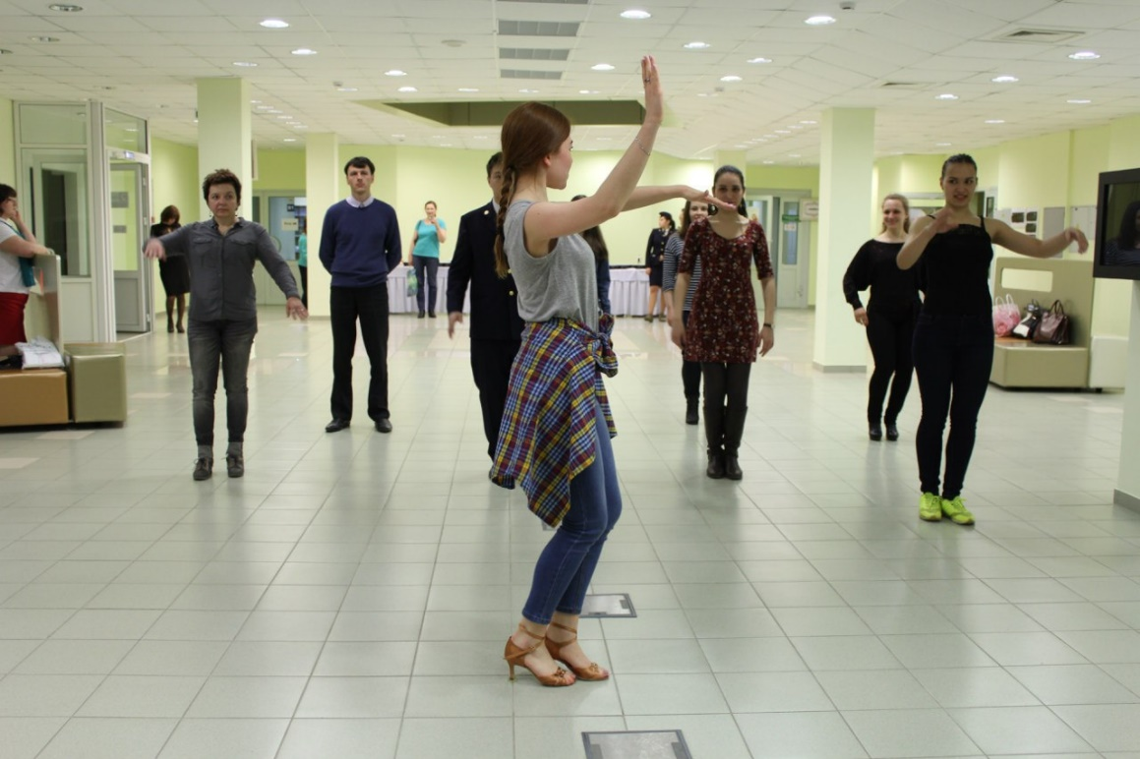
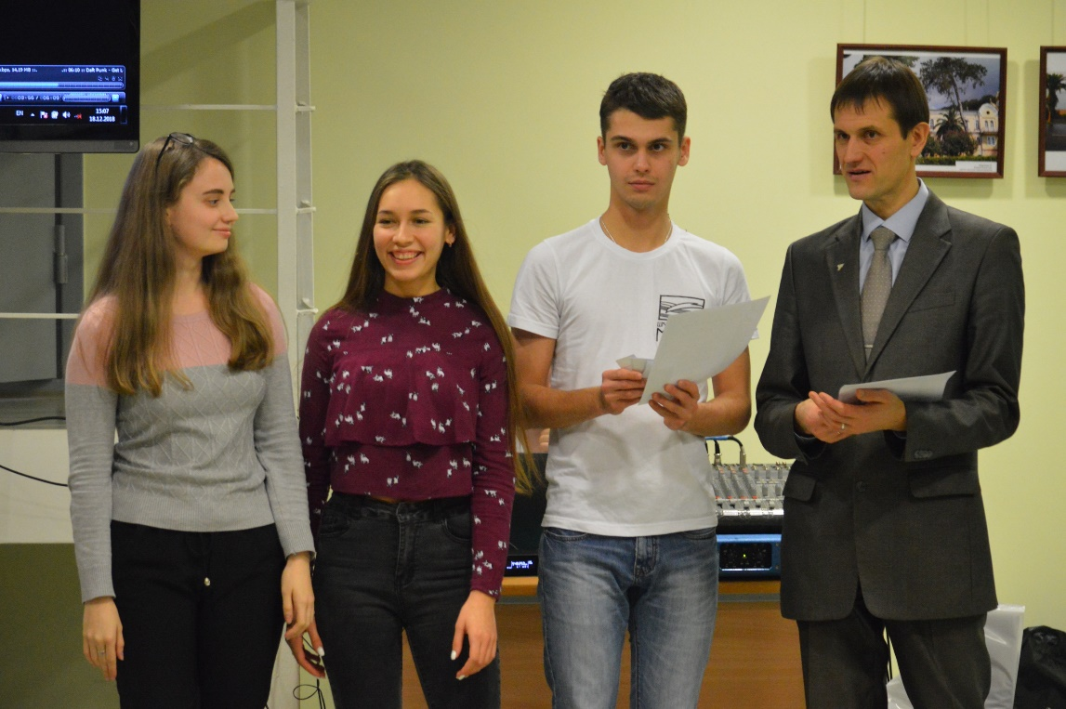
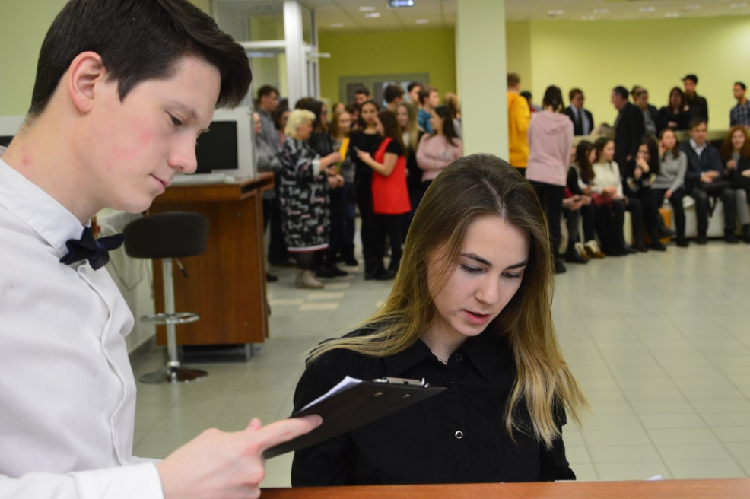
Практика в библиотеке
Студенты проходят все виды практик:
учебная, ознакомительная (1 курс)
производственная (2-3 курсы)
преддипломная (4 курс)
Проходит по индивидуальным планам с разнообразными заданиями
Фото: УНБ УдГУ

Slide 11
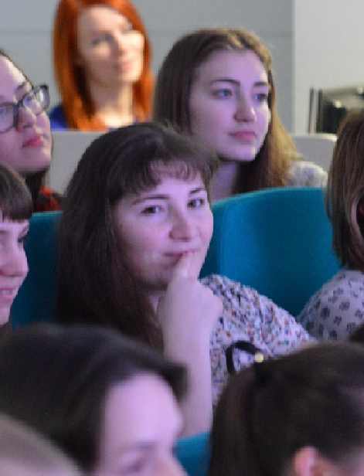
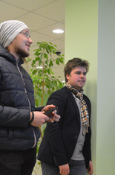
Трудоустройство
Студенты, прошедшие «сквозную» практику, получают возможность глубже познакомиться со всеми технологическими процессами и операциями.
Выражают желание остаться работать в библиотеке
Более десятка выпускников работали и работают в библиотеке
Фото: УНБ УдГУ

Slide 12
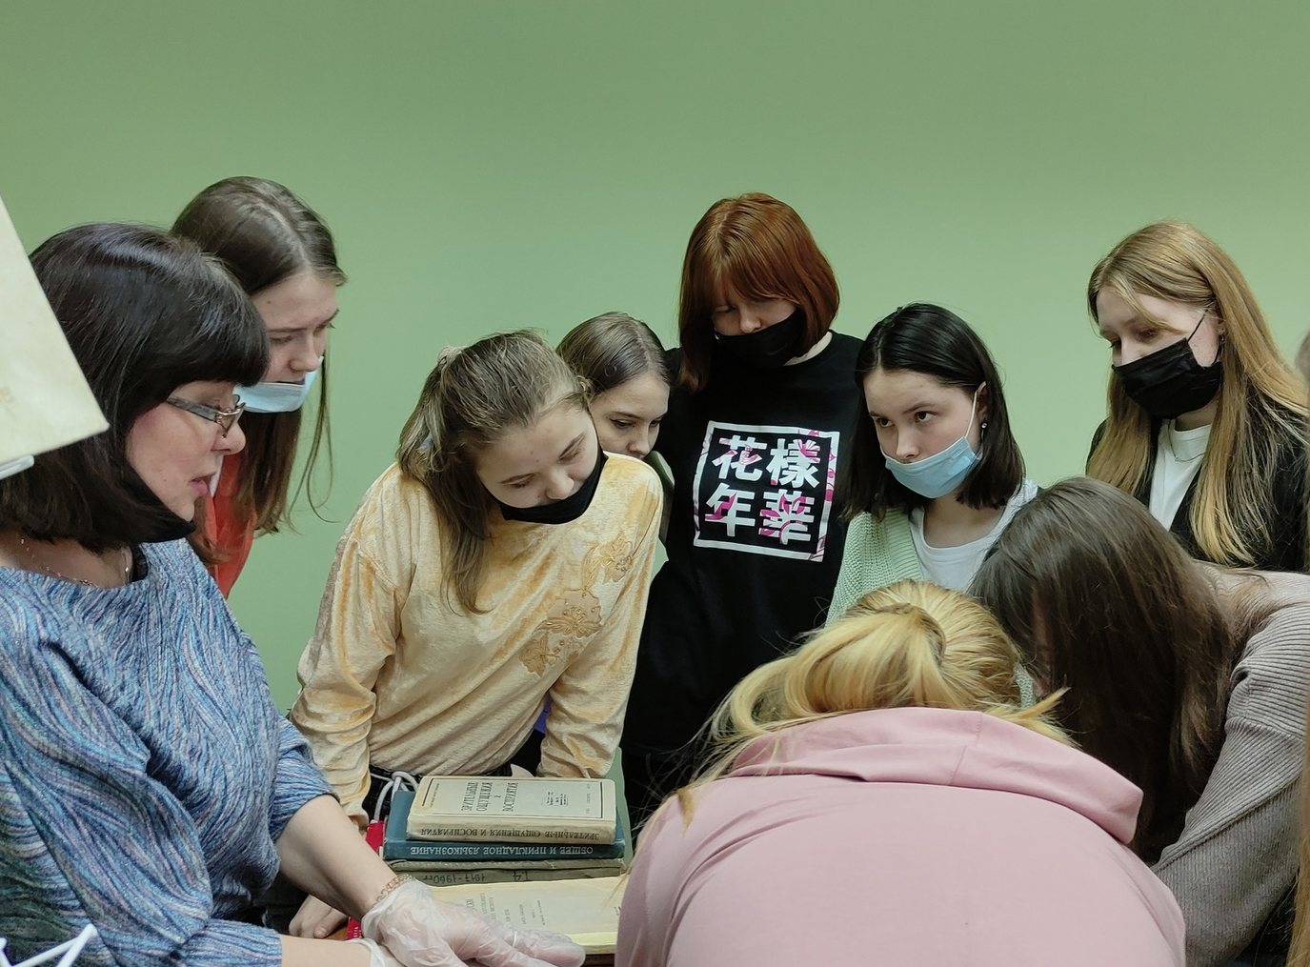
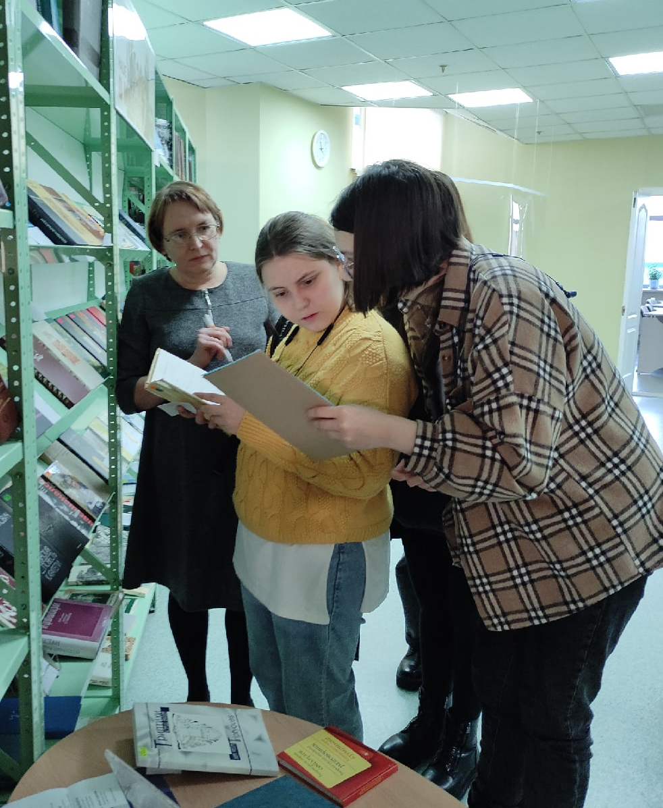
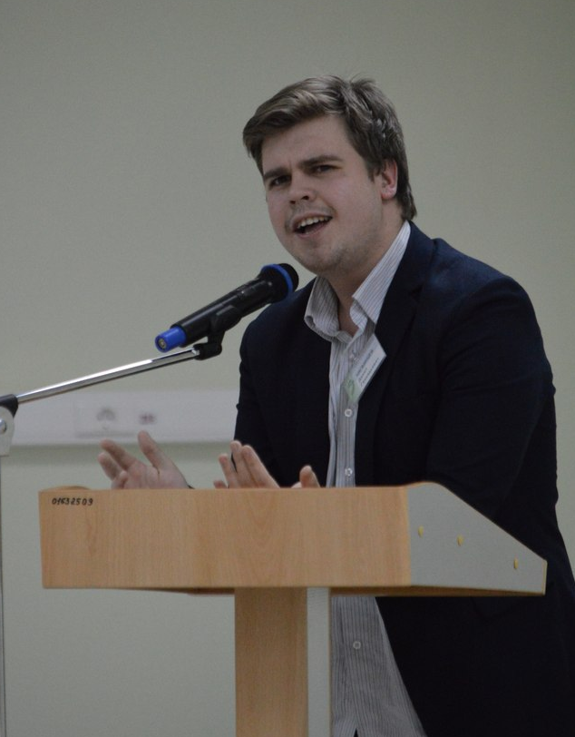
Выполнение курсовых и ВКР на базе библиотеки
Студент не только проходит практику в разных отделах,
но собирает материал к курсовой работе или ВКР.
Аналитическая деятельность студентов помогает сотрудникам посмотреть на свою работу со стороны, оценить и сделать библиотеку лучше

Slide 13
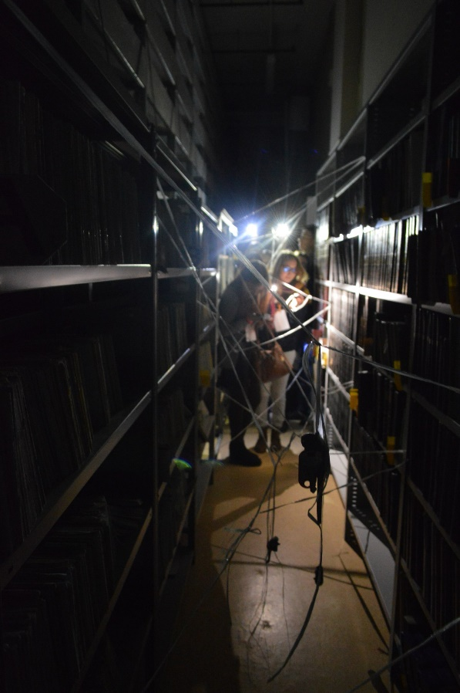
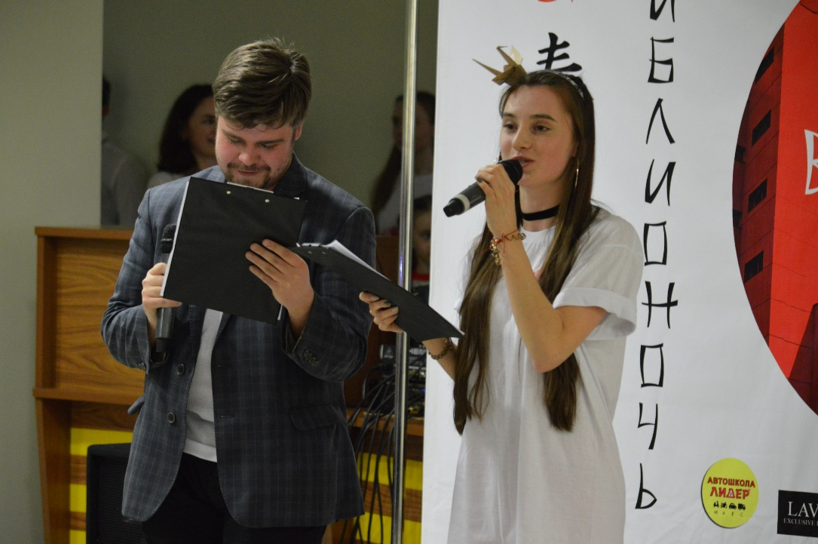
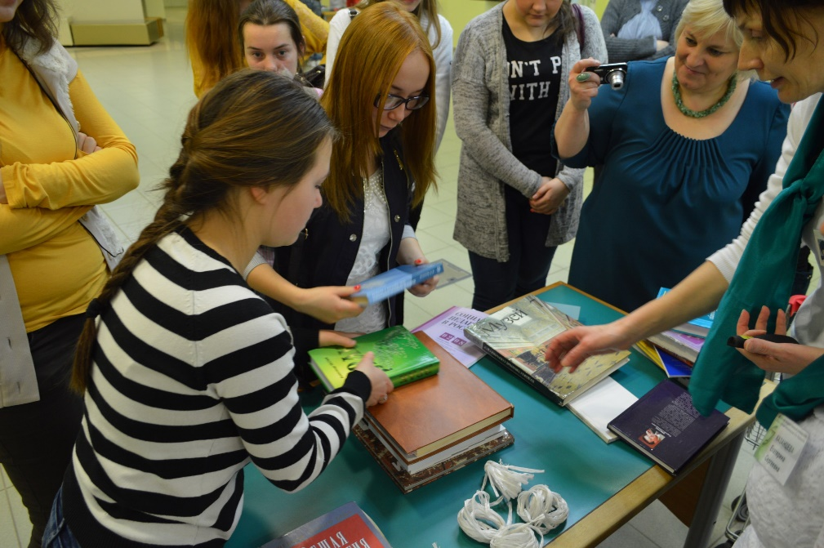
Участие в мероприятиях
Студенты могут реализовать креативные способности и лидерские качества при организации своей площадки во время подготовки и проведения большого комплексного мероприятия, например, Библионочь …
Фото: УНБ УдГУ

Slide 14
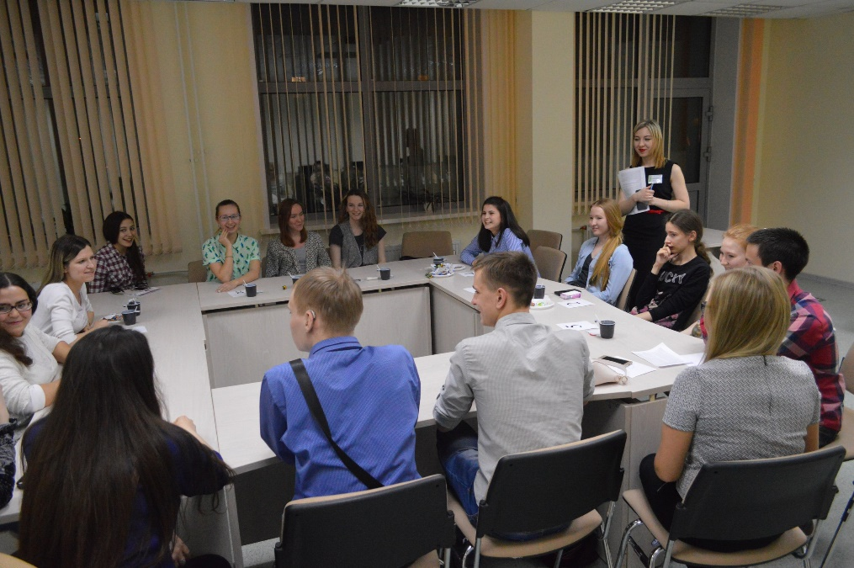
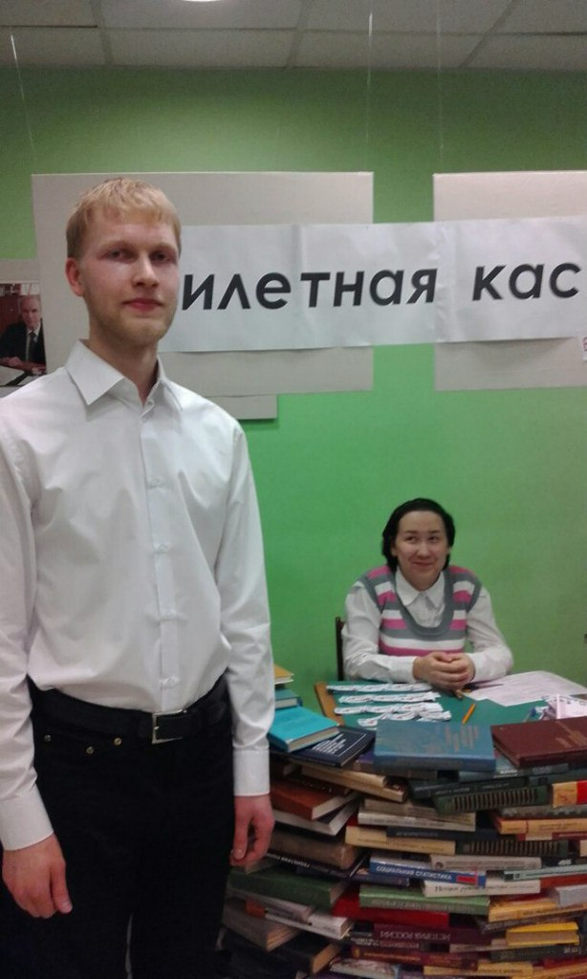
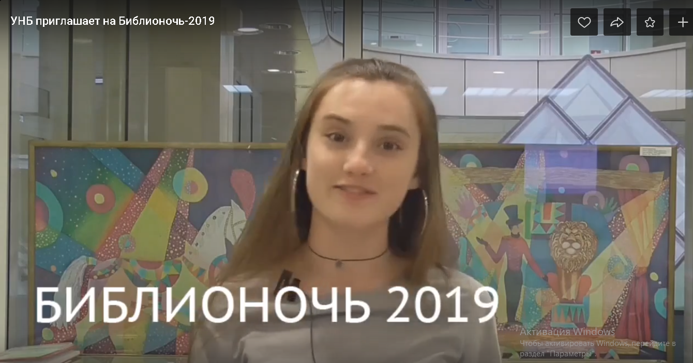
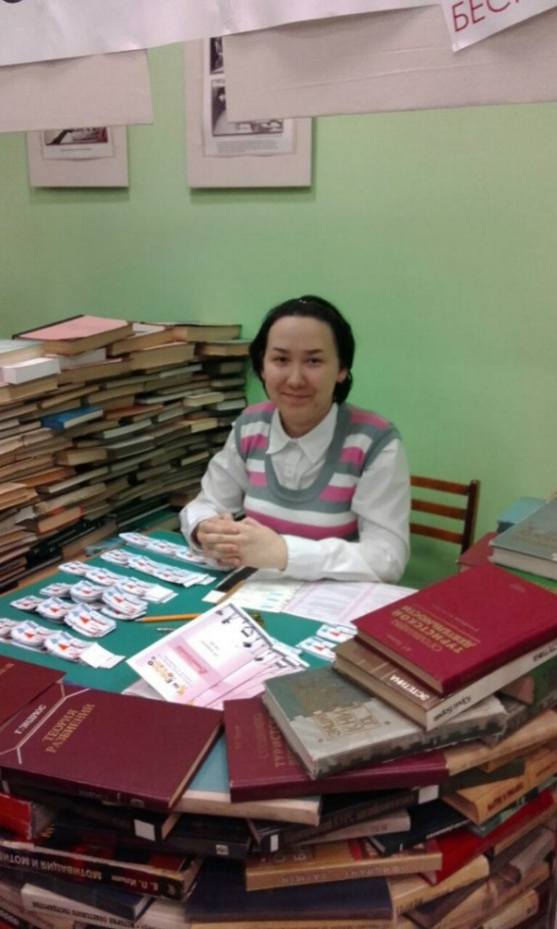
Всероссийская акция «Библионочь» в библиотеке УдГУ
Фото: УНБ УдГУ,
Сухановой Е.В.

Slide 15
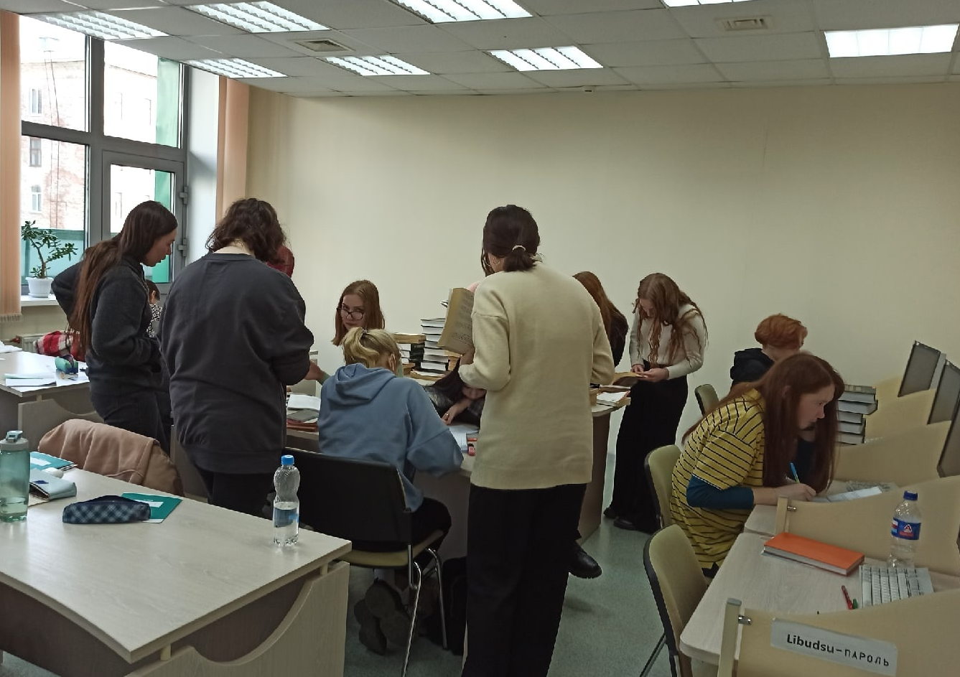
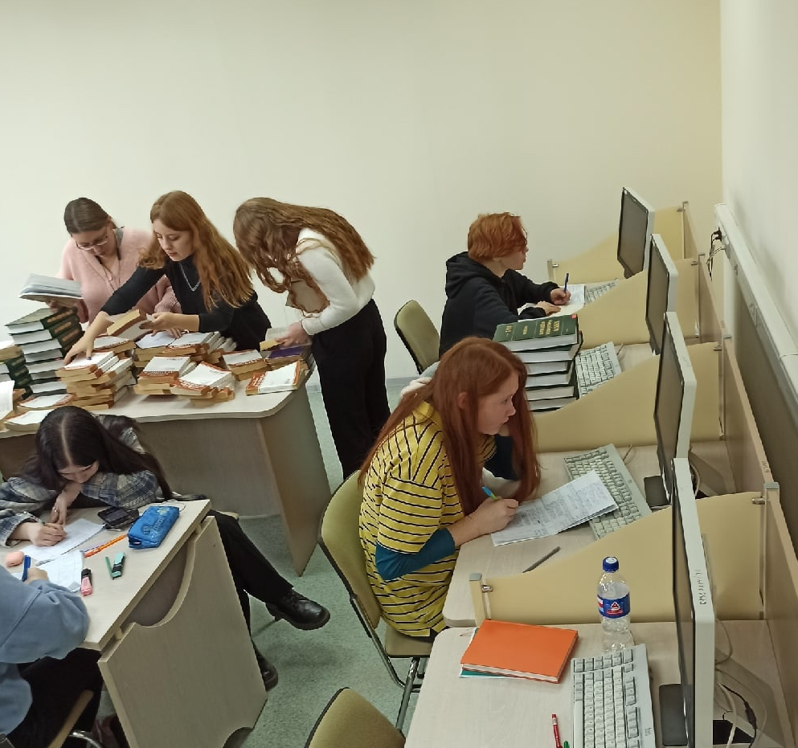
Практические занятия в библиотеке
На дисциплинах «Библиографоведение» и
«Справочно-поисковый аппарат»
студенты работают с библиографическими пособиями и библиотечными каталогами, создают библиографические указатели по просьбе сотрудников библиотеки

Slide 16
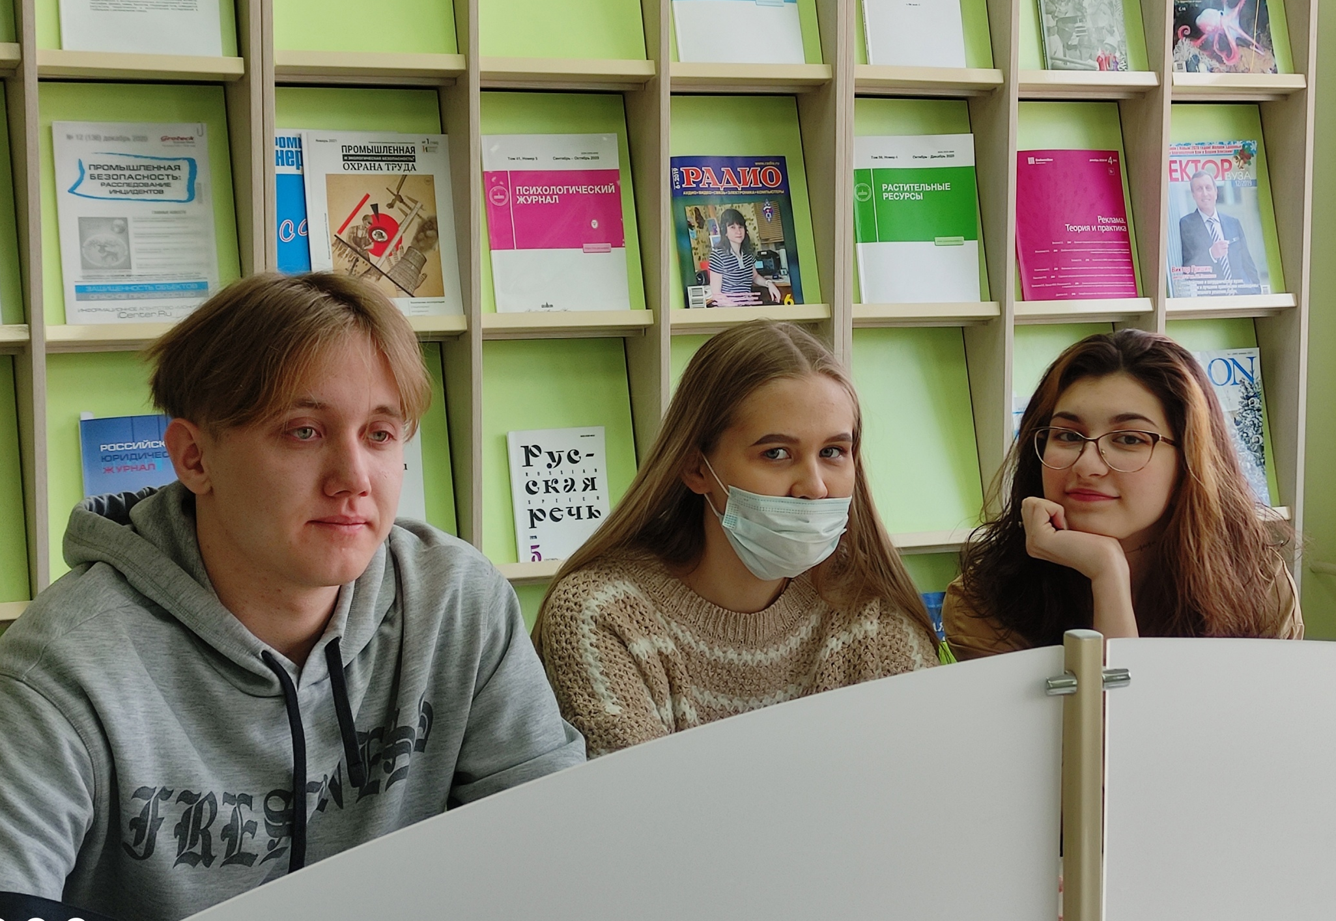
Практические занятия в библиотеке
На дисциплине «Библиотечно-информационное обслуживание» студенты оформляют книжные выставки, анализируют и оценивают книжные выставки библиотеки

Slide 17
Практические занятия в библиотеке
На дисциплине «ИКТ в библиотеке» разрабатывают буктрейлеры или обучающие видеоролики-инструкции, которые в дальнейшем применяются в библиотеке
Фото: УНБ УдГУ

Slide 18
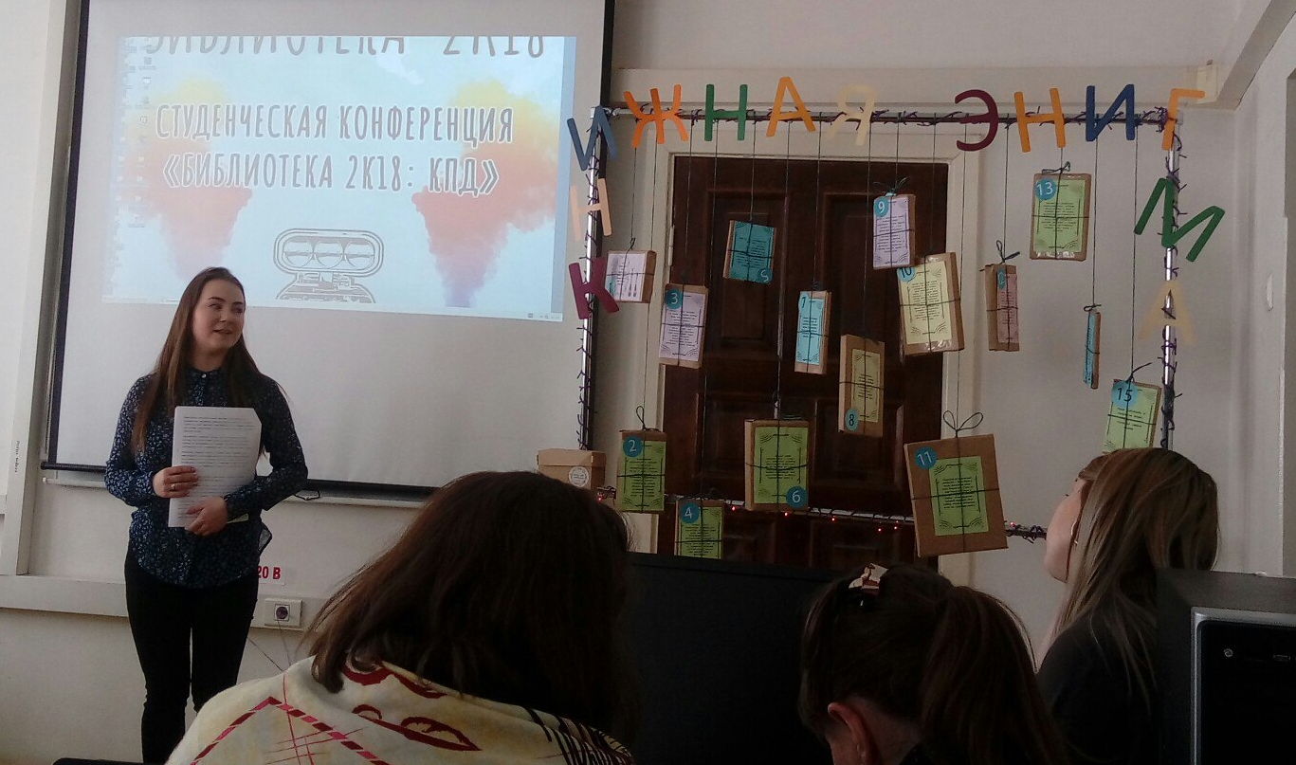
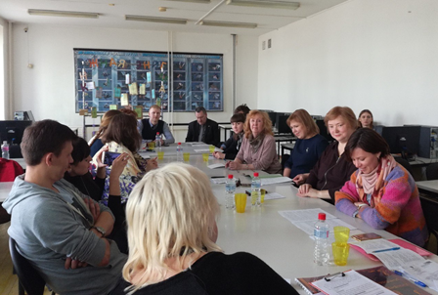
Открытые занятия, студенческие конференции
Сотрудники вузовской библиотеки приглашаются также на открытые занятия и студенческие конференции
На Неделе молодежной науки УдГУ работает отдельная секция по направлению «Библиотечно-информационная деятельность»
Нас приглашают на конференции библиотеки УдГУ

Slide 19
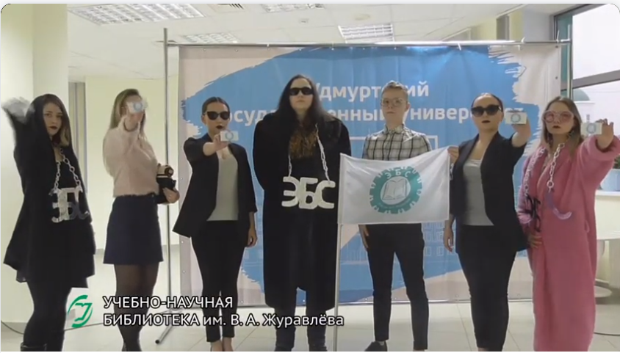
Участие в конкурсах библиотеки
Учебно-научная библиотека УдГУ организует конкурсы «Ветер странствий!», «ЭБС».
Два видеоролика наших студентов стали лучшими в конкурсе «ЭБС – это просто, удобно, для тебя!» в 2018 г.
Ролики используются библиотекой

Slide 20
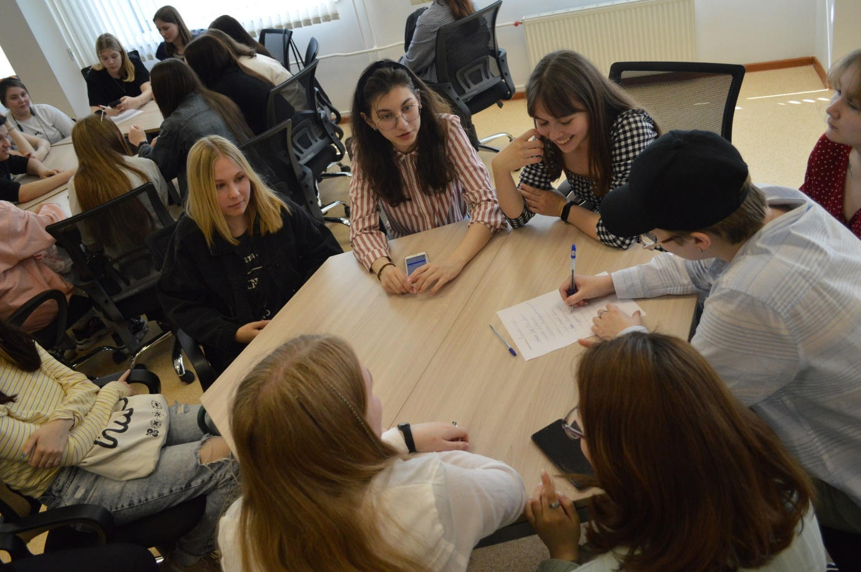
Дни друзей библиотеки
Это встречи со студентами в библиотеке для обсуждения какой-либо библиотечной темы.
Первая встреча была посвящена профессии библиотекаря.
Планируется сделать подобные встречи регулярными
Фото: УНБ УдГУ

Slide 21
Российская библиотека для молодежи
БИБЛИОТЕЧНЫЙ АСПЕКТ
С ОКТЯБРЯ 2022 г.

Slide 22
Перспективы
Библиотека может влиять на тематику практических, курсовых и дипломных работ, предлагая свои темы, высказывая пожелания в создании совместных продуктов и услуг
Совместное участие в повышениях квалификации, переподготовки
+7 (3412) 68-32-54
https://t.me/inolang_udsu
https://vk.com/inolang.udsu

Slide 23
Выводы
Компетенции библиотекаря будущего очень быстро меняются вместе с информационными и технологическими изменениями общества
Обозначенные выше формы и методы взаимодействия способствуют укреплению контактов преподавателей и студентов вуза с библиотечной средой
Библиотека вуза — это место, где могут реализовываться самые смелые идеи и инициативы

Slide 24
Спасибо за внимание!
Контактная информация:
Павлова Ирина Федоровна
8-912-750-46-46
irinafedirpav@mail.ru

